Slide 1
Презентація з історіі учениці 9-А класу
Короткової Христини

Slide 2
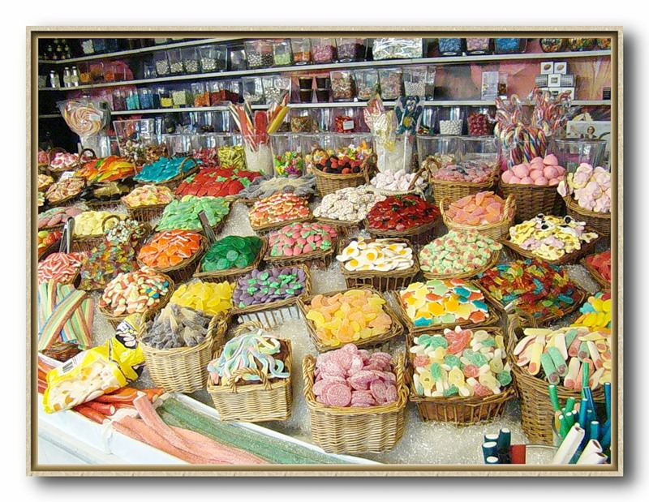
Солодощі

Slide 3
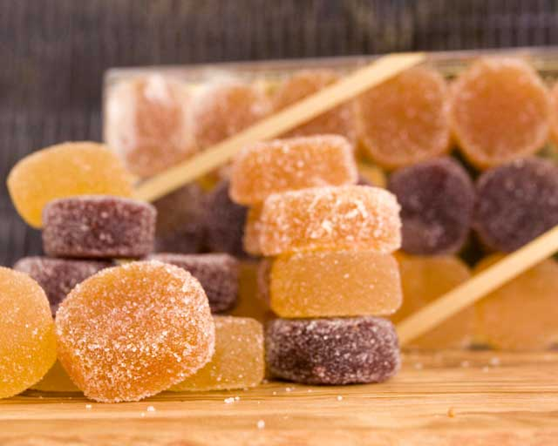
Мармелад
Notes:
Когда же в XIX в. научились создавать искусственный пектин или получать его из других источников, то диапазон приготовления мармеладов увеличился. Однако настоящий мармелад по-прежнему можно получить лишь из айвы, яблок и абрикосов, к основе которых обычно для ароматизации или изменения цвета естественным путем добавляются сливы, вишни, смородина и другие ягоды и фрукты.

Slide 4
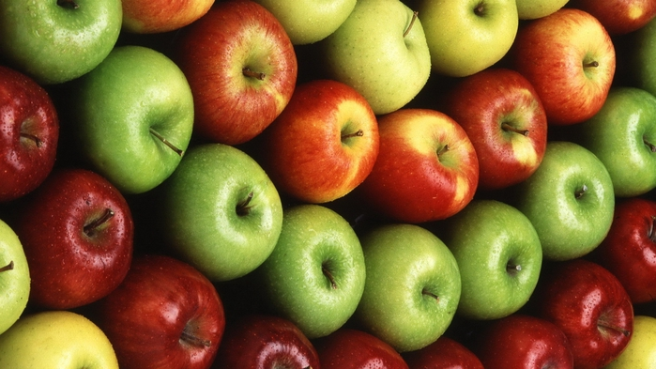
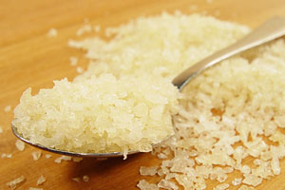
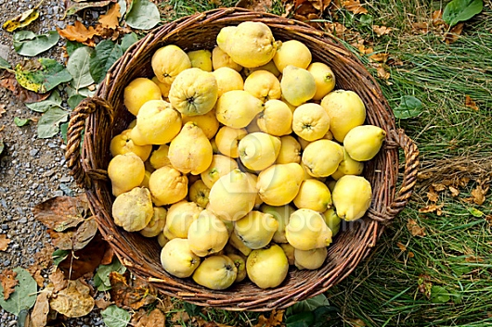
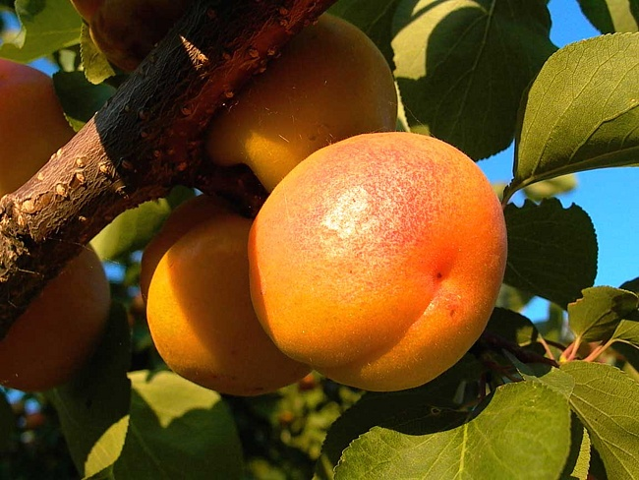
Франція
Notes:
Во Франции мармелад начали производить в 18 веке из яблок, айвы и абрикосов, и по сей день самым лучшим считается мармелад, производимый именно из этих фруктов. В начале 20 века европейские производители мармелада стали добавлять в него рыбий клей, который придавал ему особый вкус и позволял этому изделию сохранять форму. Основным поставщиком осетрового рыбьего клея являлась Россия, так как количество рыбы в Каспии и в Волге давало возможность нашей стране снабжать этим продуктом большинство мировых производителей кондитерских изделий.

Slide 5



Notes:
Рибій клей
Росія ---= Франції, Європа

Slide 6
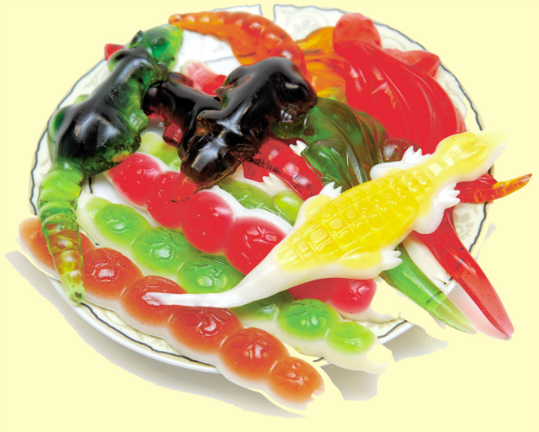
Notes:
В XX в. в состав мармеладов начинают вторгаться более дешевые желители, вроде костного желатина, крахмала, а для усиления "красивого" цвета стали применяться яркие искусственные красители.

Slide 7
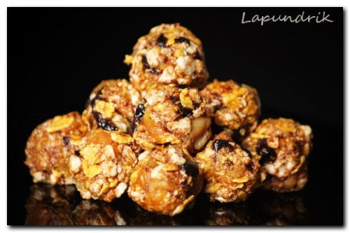
Цукерки
Notes:
Вплоть до 20 века было очень распространено изготовление конфет в домашних условиях, для чего использовали кленовый сахар, патоку и мед.По свидетельству историков, древние египтяне, случайно смешав финики, орехи и мед, изобрели первые в мире конфеты. Наиболее древними считаются медовые конфеты с фруктами, которые изготавливались еще в Древней Греции.

Slide 8
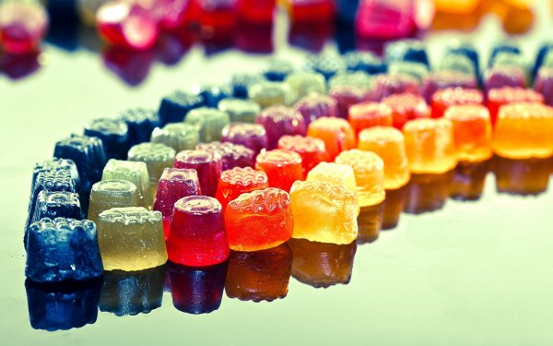
Льодяники
Notes:
а для получения леденцов в сладкую массу добавляли корень ириса и глазурь из имбиря.

Slide 9
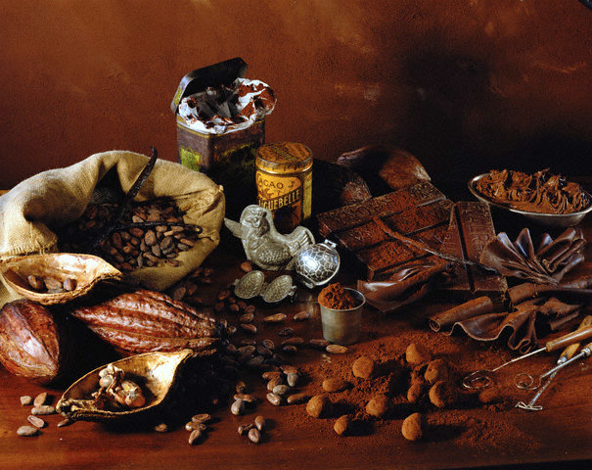
Шоколад
Notes:
Плиточный шоколад появился только в середине 19 века, когда в Голландии был запатентован гидравлический пресс для его изготовления. Первые шоколадные конфеты стали производиться в Бельгии: обычный аптекарь, пытаясь получить средство от кашля, в результате изготовил шоколадные конфеты, а после того, как его жена придумала для них золотые обертки, конфеты пошли нарасхват.

Slide 10
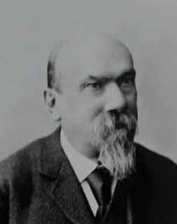
Плитка
Луї Кайе
Notes:
Первая шоколадная плитка появилась в 1819 году благодаря старанием швейцарца Франсуа Луи Кайе. До XIX века шоколад был жидким, технологам не удавалось получить какао масло, благодаря которому плитка шоколада может сохранять свою форму

Slide 11

Notes:
До США шоколад доходит лишь в 1765 году — в страну его привозит уполномоченный посол Америки Джон Ханнон. Джеймс Бейкер сумел вовремя договориться с Джоном, в связи с чем успевает открыть первую в стране шоколадную фабрику. Вскоре появляется такое необычное понятие как «шоколадный кризис», который возникает в 1822 году из-за широкого распространения лакомства.

Slide 12
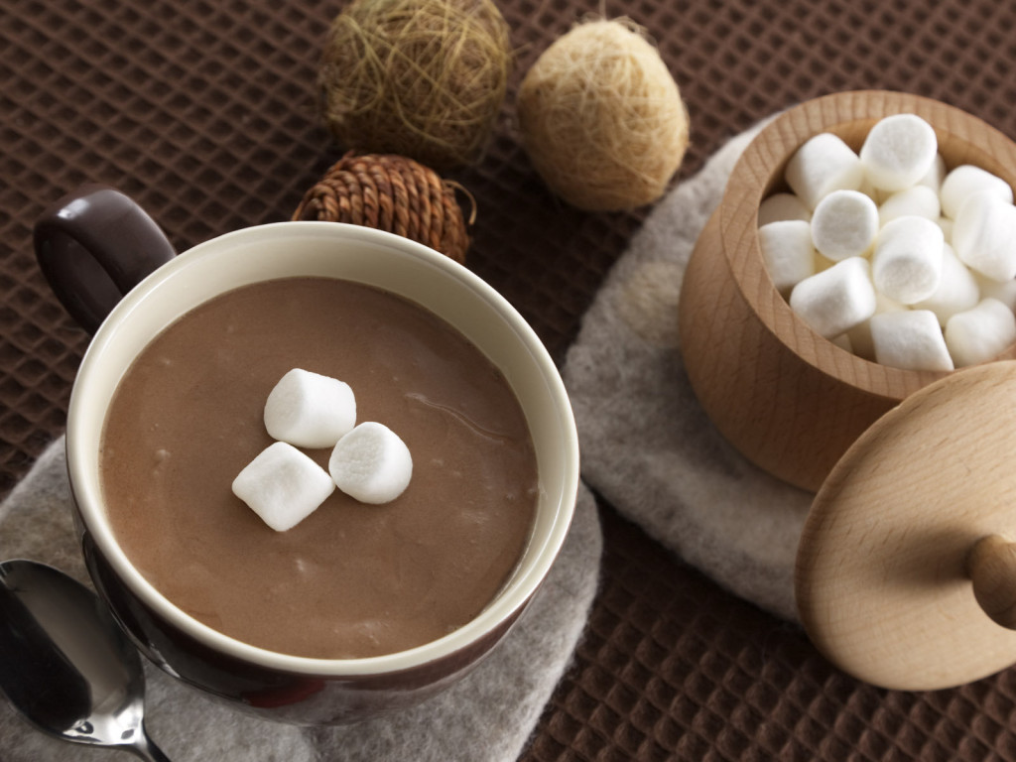
Какао
Notes:
В 1848 году Огюстом Пуленом была разработана концепция изготовления какао- порошка, основу для современного какао — напитка и одного из основных кондитерских ингридиентов.

Slide 13
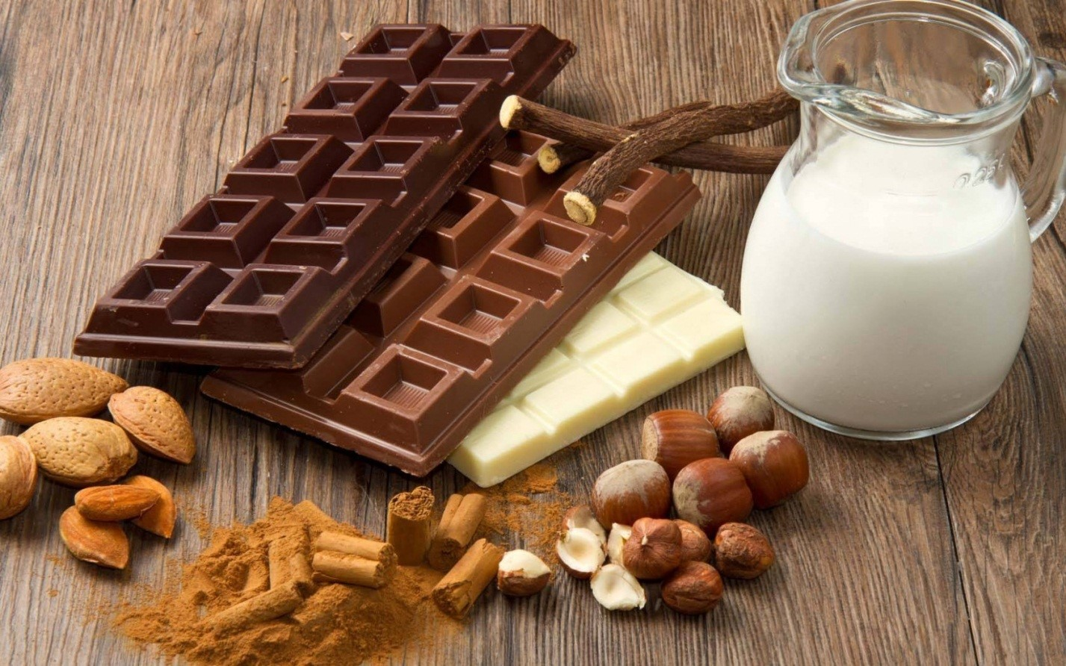
Молочний шоколад
Notes:
В 1875 году была изобретена самая популярная разновидность современного шоколада — молочный шоколад. Совершил это открытие швейцарец Даниэль Петер, смешав какао — массу со сгущённым молоком. Занятно, что в истории была замешана знаменитая на сегодняшний момент марка “Nestle”, на тот момент являвшаяся фармацевтической фабрикой, активно производящей молочный порошок.

Slide 14
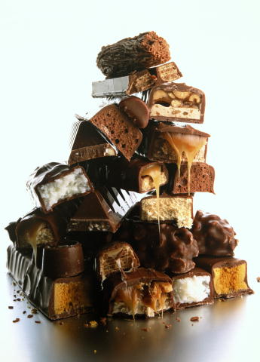
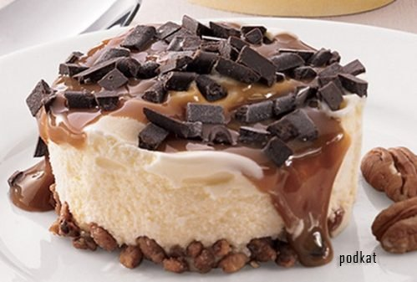
Конфети

Slide 15
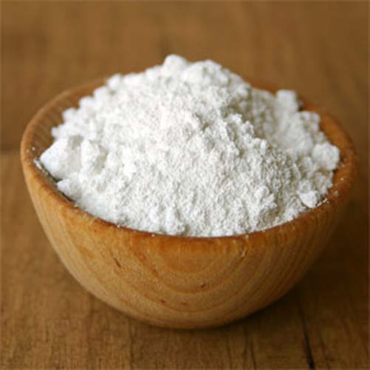
Кондитерскі вироби
Notes:
Вплоть до середины 19 века производители кондитерских изделий в европейских странах и США не использовали в кондитерском производстве соду.

Slide 16
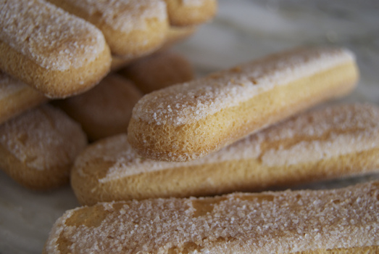
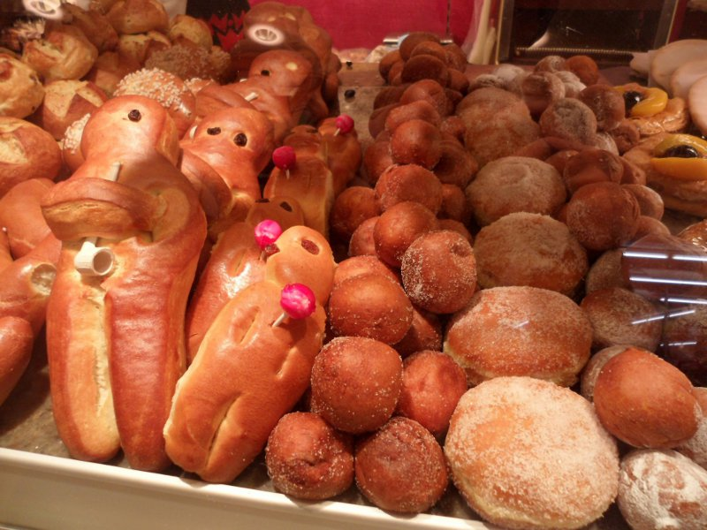
Notes:
По этой причине сухие и слоеные печенья были популярны только во Франции, а Германия и особенно Австрия прославились на весь мир своими пышными кондитерскими изделиями.

Slide 17
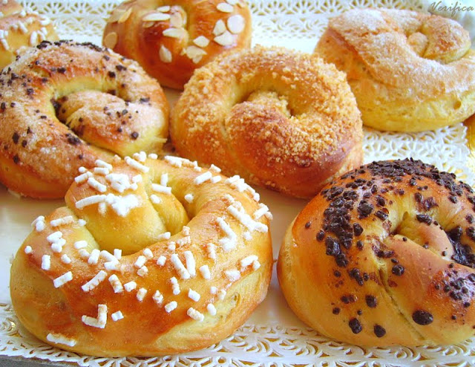
Notes:
В России испокон веков в кондитерском деле использовали натуральное дрожжевое и заквасочное тесто, а традиционные кондитерские изделия (медовые пряники, коврижки, вареные в меду орешки) успешно конкурировали с западной продукцией, в состав которой входила сода. Сладости, изготавливаемые с использованием соды, появились в России только в 20-30-х годах 20 века, а с середины 50-х содовые кондитерские изделия стали основным видом домашней выпечки.

Slide 18
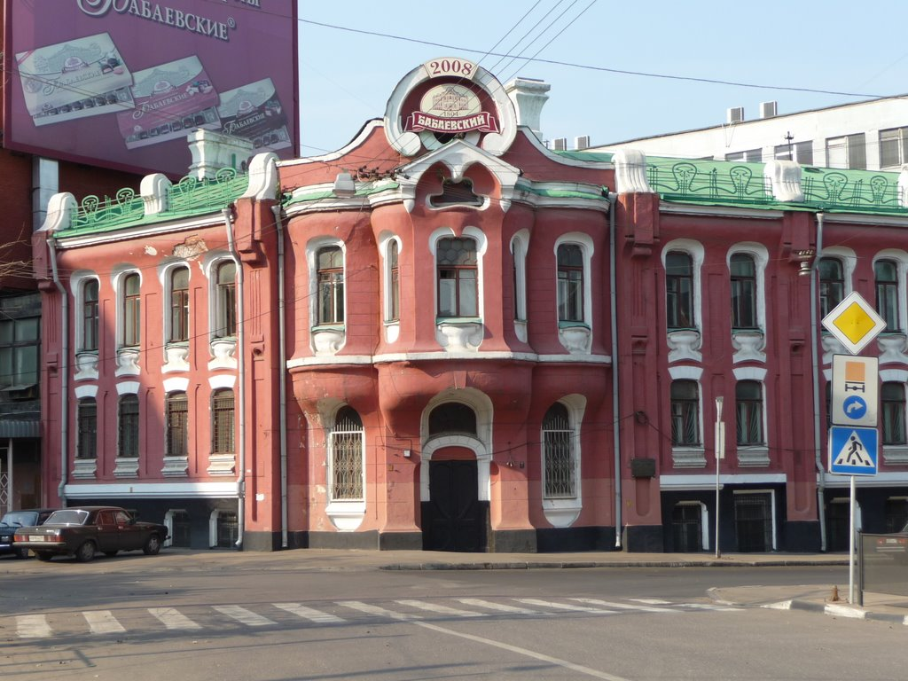
Шоколадні фабрики
«Бабаевская»
Notes:
Первые шоколадные фабрики начали открываться в России в середине 19 века, а самой известной среди них стала фабрика «Бабаевская».

Slide 19
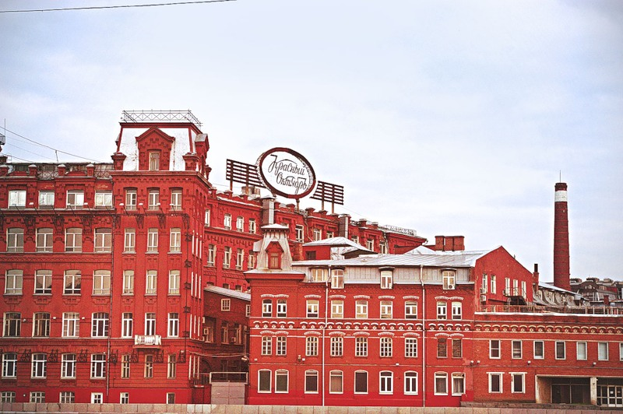
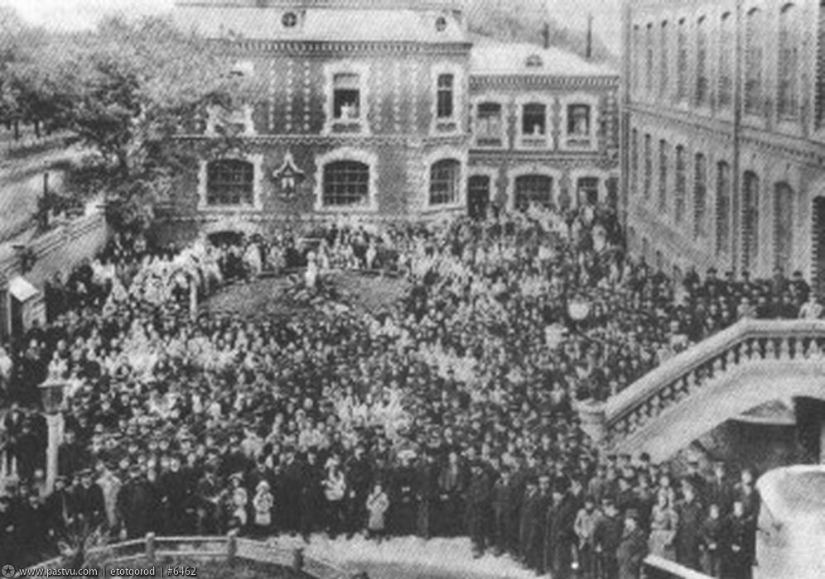
«Красный октябрь»
«Сиу»
Notes:
К началу 20 века в России насчитывалось более 140 кондитерских фабрик: из дореволюционных предприятий наибольшую известность приобрела немецкая фабрика «Эйнем»(«Красный Октябрь») и «А.Сиу і Ко» («Большевик»). На этих предприятиях выпускались конфеты, печенье, мармелад, пряники и шоколад. К 50-70-м годам было построено несколько десятков новых кондитерских фабрик, оснащенных карамельными вакуум-аппаратами, оборудованием для отливки конфет и машинами для штампования печенья.

Slide 20
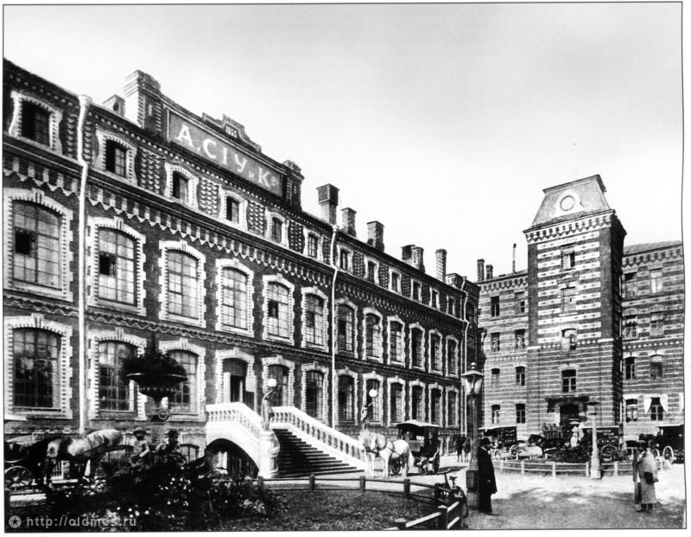

Slide 21
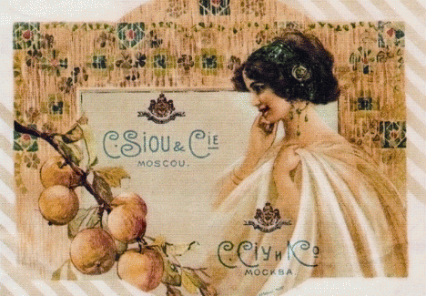
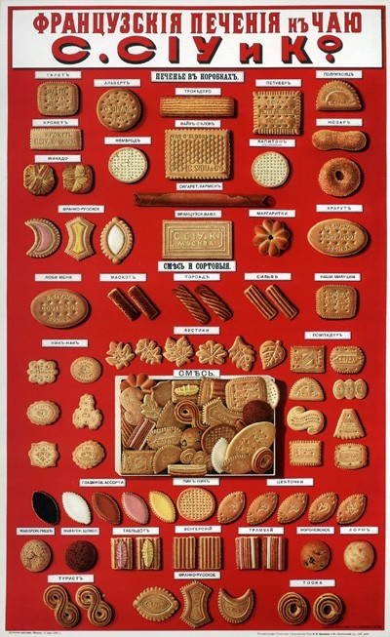


Slide 22
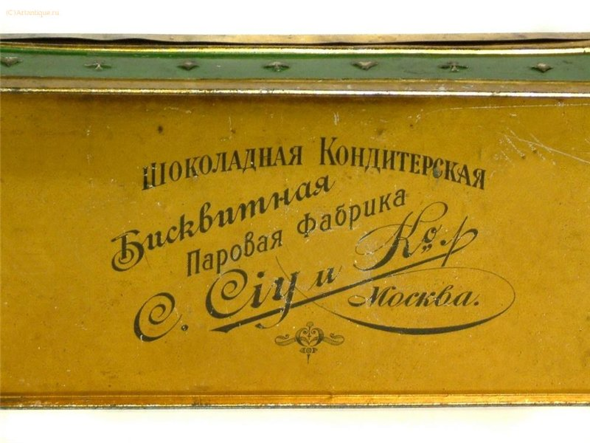
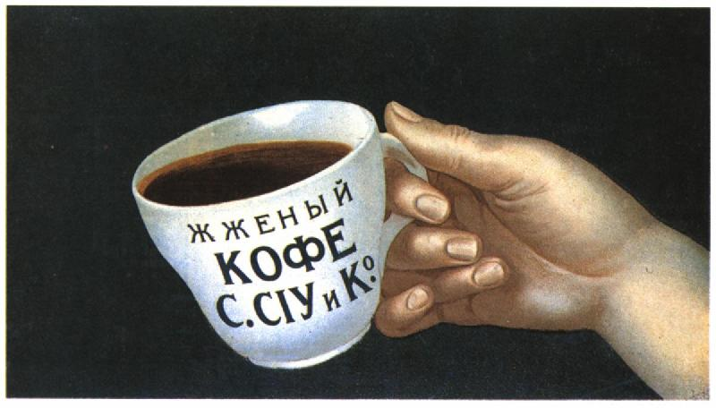
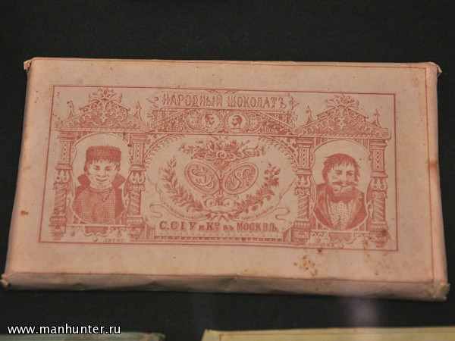


Slide 23



Slide 24




Slide 25
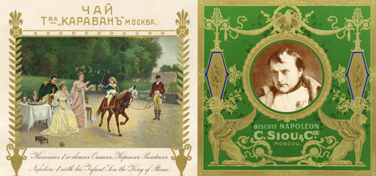

Slide 26
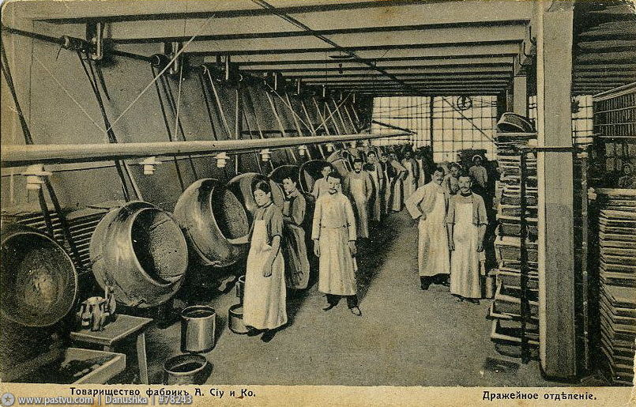

Slide 27
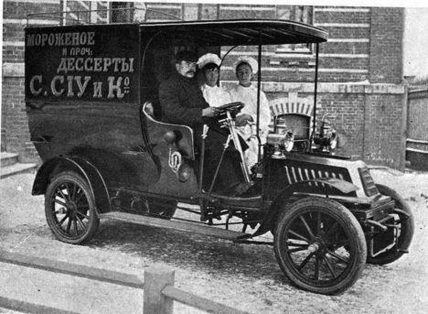
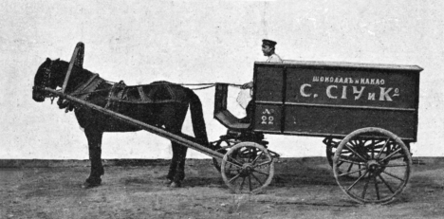

Slide 28
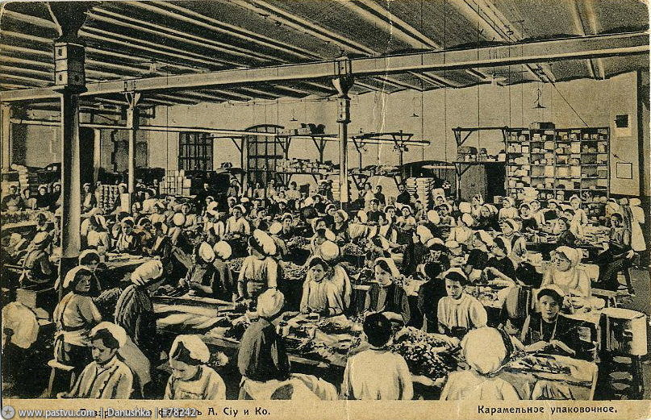

Slide 29
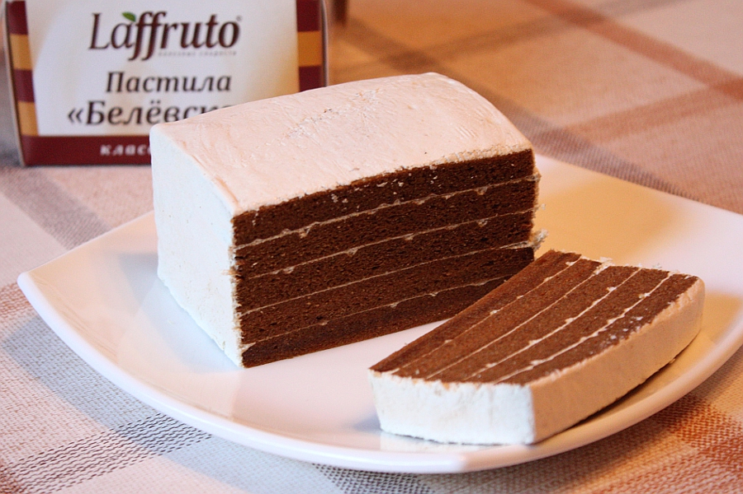
Бельовска пастіла
Notes:
В 1888 году промышленник и купец А.П. Прохоров на основе народных рецептов, которые он обобщил, получил свой рецепт белевской пастилы. В 1860 году он посадил фруктовый сад - более тысячи саженцев. К восьмидесятым годам 19-го века сад уже начитывал две с половиной тысячи деревьев.
В 1888 году А. Прохоров открыл предприятие - сушильню с «огневой» переработкой плодов и овощей, изготавливали сушеные фрукты, ягоды, грибы, консервировали овощи, делали знаменитую белевскую грибную салянку и белевскую пастилу.

Slide 30
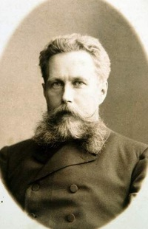
Notes:
В 1890 году белёвская (также известная как «прохоровская») пастила завоевала первый приз на выставке садоводства в Санкт-Петербурге. Продукцию купца стали охотно покупать во многих городах России. Амвросий Прохоров держал свои магазины в Москве и Санкт-Петербурге, в Киеве и на большом станционном разъезде в Сухиничах. Даже в Париже в маленькой лавочке шла бойкая торговля сухофруктами и белевской пастилой, доставляемыми из небольшого городка далекой Тульской губернии. За три года до начала октябрьской революции был открыт Прохоровский магазин в Тбилиси.

Slide 31
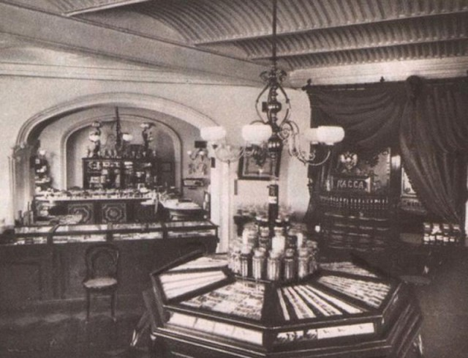
Notes:
С 1896 года было налажено промышленное производство белевской пастилы. ХІХ – пастіла має особливу популярність в Європі.

Slide 32
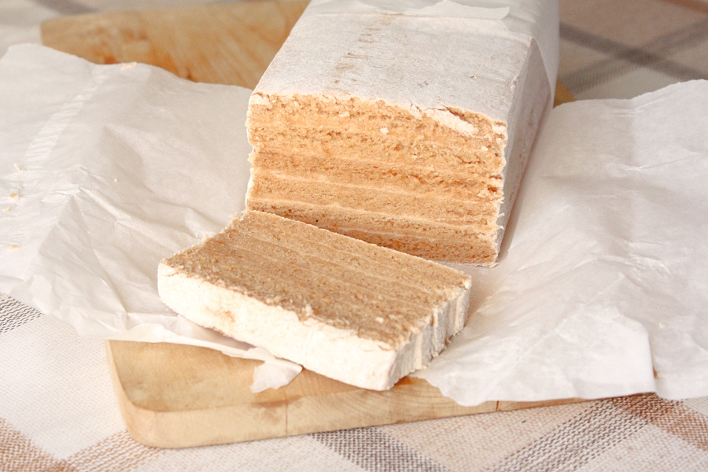
Notes:
Белевская пастила была до 1917 года непременным участником Всемирных ярмарок-продаж в Париже. Оттуда она и попала в Англию, Канаду, Бразилию, Египет и даже в Австралию.

Slide 33

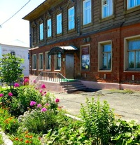
Notes:
А в 1899 году издатель Тихомиров, комиссионер Императорского Московского общества сельского хозяйства, выпустил в свет брошюру Амвросия Прохорова «Приготовление белевской чисто-яблочной пастилы». Ксерокопия ее первого листа находится сегодня в одной из экспозиций Белевского художественно-краеведческого музея. Кроме этого в музейных фондах находится чудом сохранившаяся до нашего времени первая упаковка пастилы, разработанная специалистами еще до революции.

Slide 34
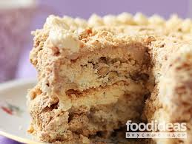
Київский торт
Notes:
История создания самого легендарного торта началась в 1956 году, когда его создательница, в будущем успешная женщина – Надежда Черногор, тогда еще семнадцатилетняя девушка, не поступив в медучилище, отправилась учиться на ученика кондитера.

Slide 35
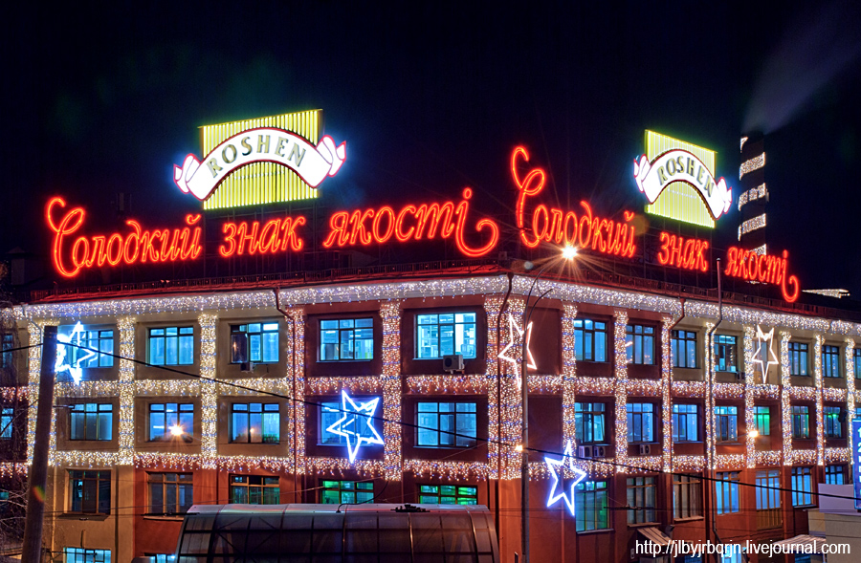
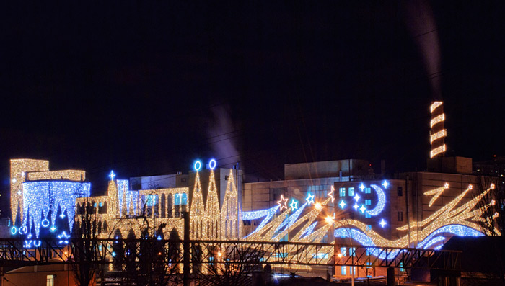
Фабрика ім. Карла Маркса
Notes:
Изначально ей доверяли только «разукрашивание» тортов, но и там все стало получаться далеко не сразу. Однако спустя полгода девушка освоила нюансы непростой профессии и решила остаться кондитером. В этом же, 1956 году Надежда придумывает рецептуру для знаменитого «Киевского торта» и на фабрике им. Карла Маркса, где училась девушка, выпекают три пробных торта по ее рецепту, а потом еще пять и еще. Спустя некоторое время она добавляет к нему особый крем. С того времени рецепт «Киевского торта» на фабрике не подвергался изменениям, а его точная рецептура является самой большой тайной этого учреждения.

Slide 36
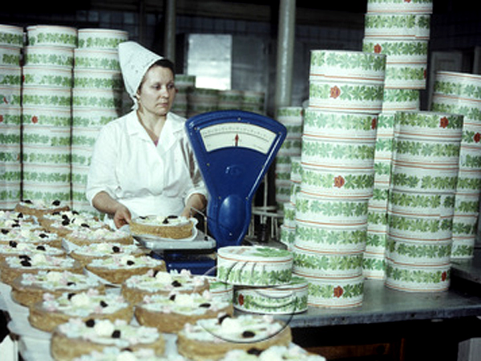
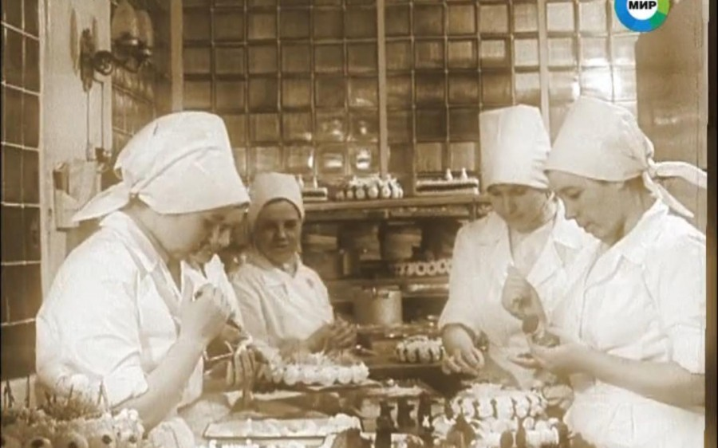
Notes:
Примерно спустя год «Киевский торт» нашла его первая награда – третье место на конкурсе и бронзовая медаль. Первое место знаменитый торт и его создательница получили уже в 1976 году, на престижном республиканском конкурсе.

Slide 37
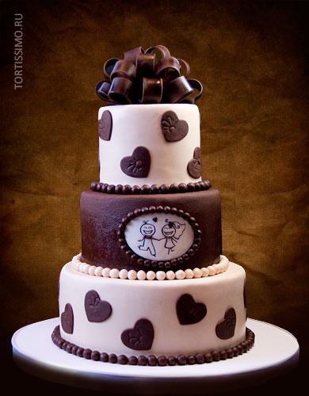
Весільний торт
В Великобританії.
Notes:
Вплоть до 17 века в Великобритании свадебного торта как такового не было. На праздничный стол или вообще не подавались сладости или же их (пирожные, сладкие булочки и т. п.) просто складывали в кучу, которая к концу застолья могла превратиться в бесформенную массу, отведать кусочек которой решались далеко не все гости.

Slide 38
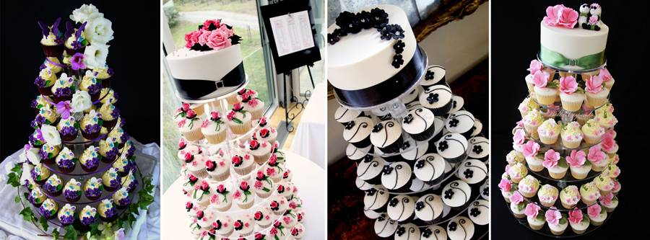
Notes:
Чуть позже, в стране появилась традиция, говорят, пришедшая с континентальной Европы, подавать на свадебный стол кексы с орехами и цукатами, которые, хоть и с большой натяжкой, но все же можно назвать свадебным тортом. И только в начале 19 века на столах английских, а позже и европейских аристократов, появилось многоярусное кондитерское изделие, которое походило на современный свадебный торт. Историки кулинарного искусства утверждают, что такой торт на свадьбу придумал обычный житель Лондона — бакалейщик, который вовремя почувствовал веяния времени.

Slide 39
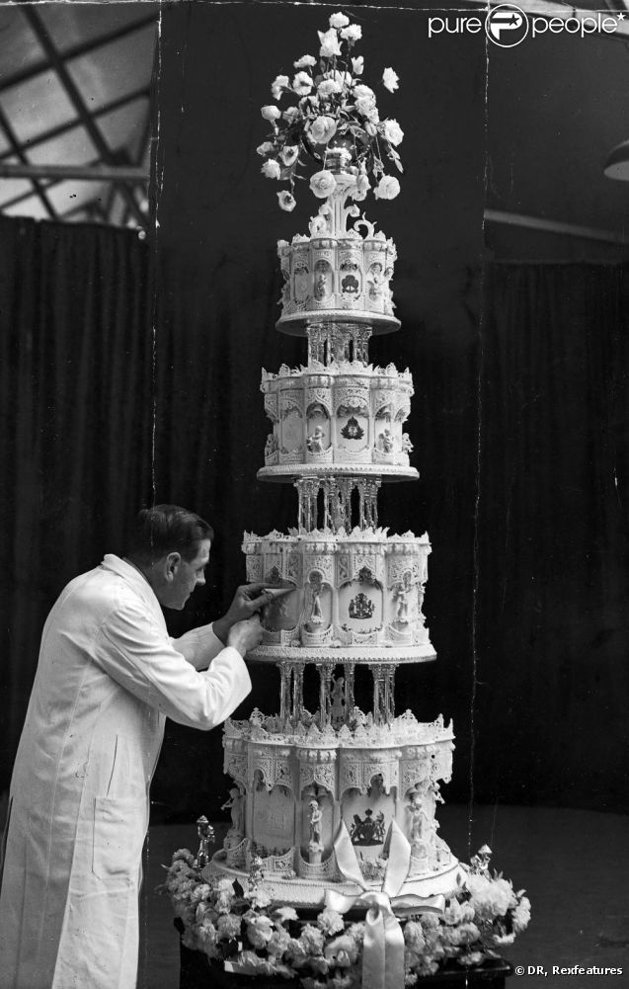

Slide 40
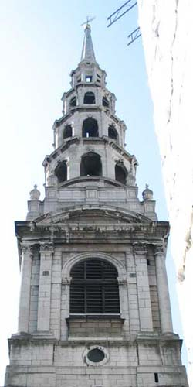
Церква Сент-Брайд
Notes:
И только когда увидел купол Сент-Брайдской церкви на Флит-стрит, ему в голову пришла мысль изготовить многоярусный торт для праздничного стола.

